Slide 1
Direct3D11 프로그래밍
07. Blinn-Phong

Slide 2
학습목표
* Phong Shading 의 환경광(Ambient)를 이해합니다.
* Phong Shading 의 확산광(diffuse)를 이해합니다.
* Phong Shading 의 정반사광(Specular)를 이해합니다.
* 속도를 개선시킨 블린 퐁(Blinn Phong)을 이해합니다.
* 블린 퐁을 구현하고 카메라의 위치를 움직여 정반사광 하이라이트 가 올바른지 확인합니다.
* Light의 값을 바꾸며 확인합니다.

Slide 3
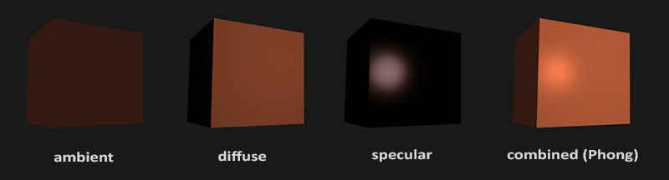
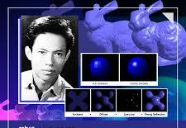
Phong Shading
최종 색상은 환경(ambient)광+ 확산(diffuse)광+ 정반사(specular)광의 합으로 결정한다.
GPU 성능이 좋지 않았던 과거의 Legacy Shading 모델
Bui Tuong Phong (December 14, 1942 – July 1975)
ambient: 간접광을 포함하는 전역 조명(Global Illumination)을 간단하게 표현한 방식
diffuse: 직접광이 표면에서 특정 방향으로 집중되지 않고, 모든 방향으로 균일하게 퍼지는 빛
specular: 직접광이 표면에서 입사/반사각이 같은 반사하는 빛

Slide 4
1970년대
1975년 Bui Tuong Phong 박사가 논문에서 제안 (Phong reflection model).
컴퓨터 그래픽스 연구와 오프라인 렌더링에서 사용 시작.
1990년대 ~ 2000년대 초반
실시간 3D 가속기가 발전하면서, 대부분의 게임 엔진에서 Phong / Blinn-Phong이 사실상의 표준.
DirectX 8, 9 시절의 **고정 파이프라인 조명(Fixed Function Lighting)**도 결국 Blinn-Phong 기반.
예: Half-Life 2 (2004), World of Warcraft (2004), Oblivion (2006) → 기본적으로 Blinn-Phong 계열 사용.
2010년 전후
PBR(Physically Based Rendering) 개념이 논문/영화 VFX 업계에서 표준화.
게임 엔진도 점차 PBR 머티리얼을 채택하기 시작.
예: Battlefield 3 (2011), Unreal Engine 4(2012 발표), Unity 5(2015) → PBR 머티리얼 시스템 도입.
2015년 이후
상용 게임 엔진(Unity, Unreal)의 기본 머티리얼은 PBR.
하지만 모바일, 인디, 레거시 엔진에서는 여전히 Blinn-Phong이나 단순 Lambert 조명을 사용하는 경우도 존재.

Slide 5
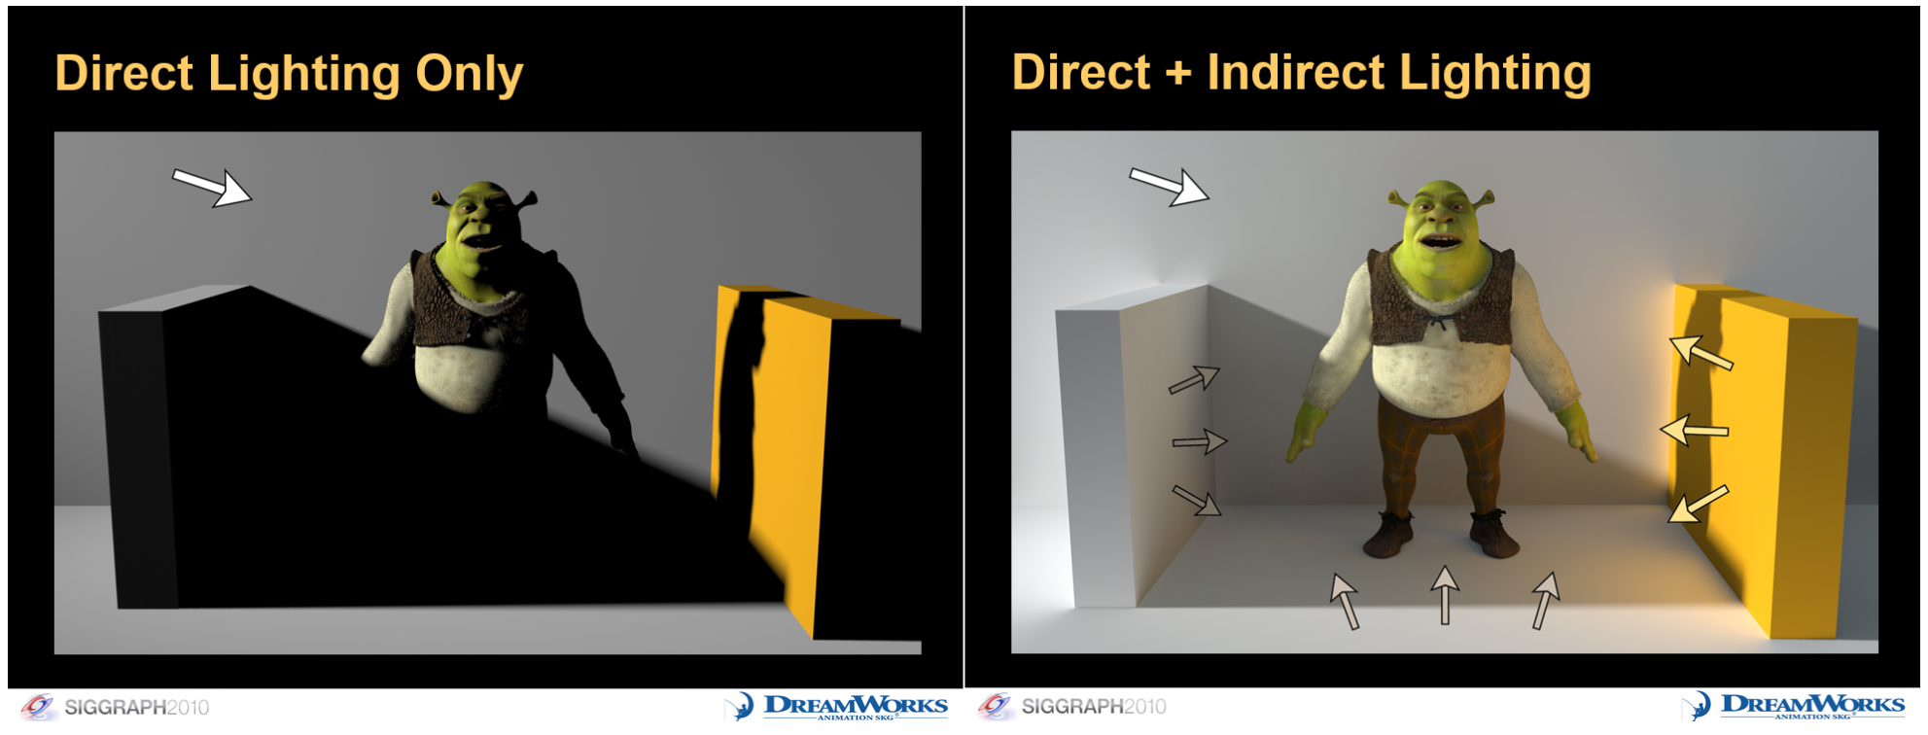

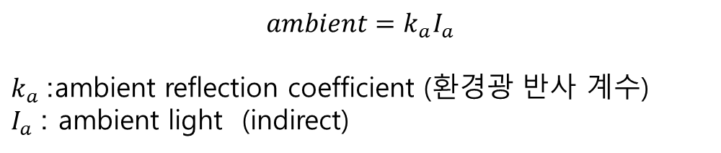


환경광 (Ambient)
Phong Shading에서는 전역 조명(Global Illumination)에서 표현되어야 하는 간접광(Indirect)을 간단하게 표현하여 씬 전체에 균일하게 뿌려지는 최소 밝기 를 표현한다. 즉, 가장 어두울 때도 나오는 색상을 의미한다.
$$ambient=k_{a}I_{a}$$
$k_{a}$: ambient reflection coefficient (환경광 반사 계수)
$I_{a}$: ambient light (indirect)

Slide 6
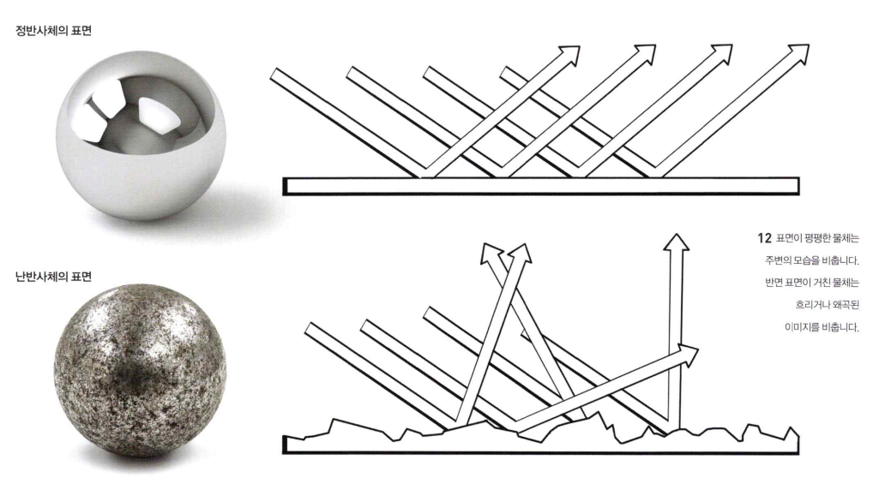
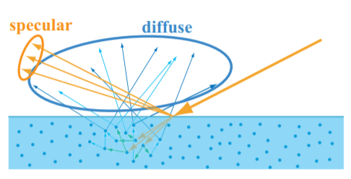

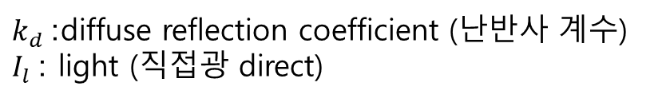
확산광 (diffuse)
빛이 표면에 닿았을 때 특정 방향으로 집중되지 않고, 모든 방향으로 균일하게 퍼지는 반사광.
$$diffuse=k_{d}\left(N⋅L\right)I_{l}$$
$k_{d}$: diffuse reflection coefficient (난반사 계수)
$I_{l}$: light (직접광 direct)
Phong에서는 재질의 특성을 고려하지 않고 두가지 현상이
동시에 일어난다고 가정한다. (Diffuse Reflection)
PBR에서는 표면에서 튀는 게 아니라 내부로 들어간 빛이
여러 번 산란되어 다시 나오는 것. (재질 내부의 산란)

Slide 7
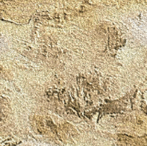
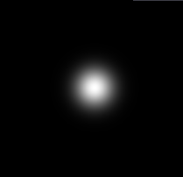
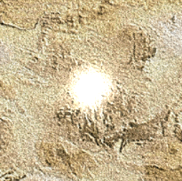

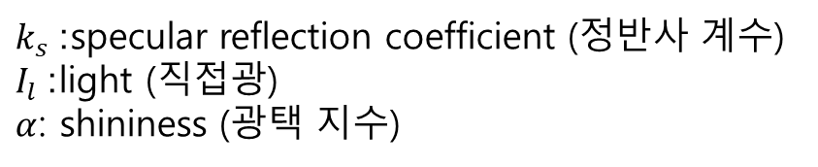
정반사광 (Specular)
입사각과 반사각이 같은 반사광. 물체에 반사된 빛(Reflection)과 시선벡터(View)사이의 내적(각도)에 따라 강도가 정해진다.
$k_{s}$: specular reflection coefficient (정반사 계수)
$I_{l}$: light (직접광)
$α$: shininess (광택 지수)
$$Specular=k_{s} (R⋅V{\left.)\right.}^{α}I_{l}$$
World Camera
Position
Normal
Diffuse
Specular
Reflection
Light
Θ
View
World Pixel
Position

Slide 8
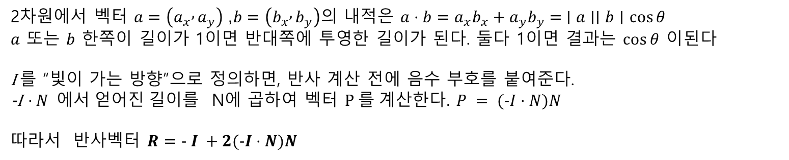




반사벡터 구하기
$N$(0,1)
크기 값
2차원에서 벡터 $a=\left(a_{x} , a_{y}\right)$, $b=\left(b_{x} , b_{y}\right)$의 내적은 $a⋅b=a_{x}b_{x}+a_{y}b_{y}= ∣a∣∣b∣\cos{θ}$
$a$ 또는 $b$ 한쪽이 길이가 1이면 반대쪽에 투영한 길이가 된다. 둘다 1이면 결$과는\cos{θ} 이$된다
I 를 “빛이 가는 방향”으로 정의하면, 반사 계산 전에 음수 부호를 붙여준다.
-I $⋅N$ 에서 얻어진 길이를 N에 곱하여 벡터 $P 를 계산한다. P = (-I⋅N)N$
따라서 반사벡터 $R=- I +2(-I⋅N)N$
$$P$$
$$-I$$
$$R$$
I (-0.707,-0.707)
HLSL 함수 ret reflect(i, n)
입사 광선과 표면을 사용하여 반사 벡터를 반환합니다.
This function calculates the reflection vector using the following formula: v = i - 2 * n * dot(i n) .
I를 “빛이 표면으로 들어오는 방향(픽셀→광원)”으로 정의하므로 i의 부호가 반대므로 –i로 입력한다

Slide 9
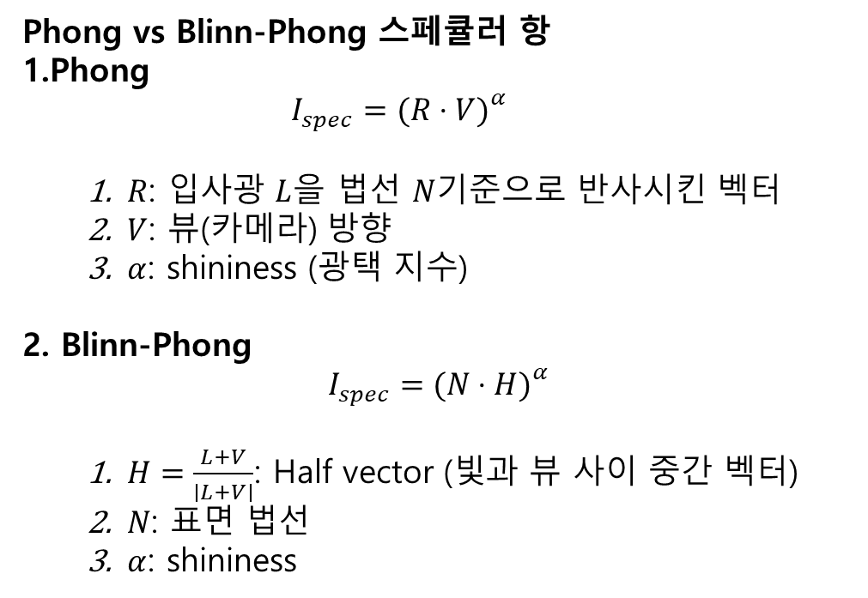
블린 퐁(Blinn Phong)
반사 벡터 계산을 줄이기 위해 근사치 사용하며 하이라이트가 조금 더 넓고 부드럽게 표현됨
Normal
World Camera
Position
Phong vs Blinn-Phong 스페큘러 항
Phong
$I_{spec}=(R⋅V{\left.)\right.}^{α}$
$R$: 입사광 $L$을 법선 $N$기준으로 반사시킨 벡터
$V$: 뷰(카메라) 방향
$α$: shininess (광택 지수)
2. Blinn-Phong
$$I_{spec}=(N⋅H{\left.)\right.}^{α}$$
$H=\frac{L+V}{∣L+V∣}$: Half vector (빛과 뷰 사이 중간 벡터)
$N$: 표면 법선
$α$: shininess
Reflection
Light
Θ
View
World Pixel
Position
Normal
Half Vector
World Camera
Position
Light
Θ
View
World Pixel
Position

Slide 10
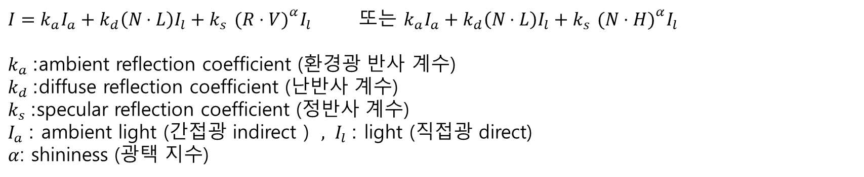
구현시 주의점
$I=k_{a}I_{a}+k_{d}\left(N⋅L\right)I_{l}+k_{s}$ $(R⋅V{\left.)\right.}^{α}I_{l}$ 또는 $k_{a}I_{a}+k_{d}\left(N⋅L\right)I_{l}+k_{s}$ $(N⋅H{\left.)\right.}^{α}I_{l}$
$k_{a}$: ambient reflection coefficient (환경광 반사 계수)
$k_{d}$: diffuse reflection coefficient (난반사 계수)
$k_{s}$: specular reflection coefficient (정반사 계수)
$I_{a}$: ambient light (간접광 indirect ) $, I_{l}$: light (직접광 direct)
$α$: shininess (광택 지수)
정육면체 크기가 너무 작으면 정반사광으로 전체 다 덮힐 수 있음 -> 효과를 확인하기위해 Vertex의 x,y,z 위치값을 키우도록 합니다.
-> 코드에서 위치값만 스케일 적용하거나 스케일 변환으로 스케일합니다.
2. DotProduct는 음수가 나오므로 saturate 나 max 사용해야 한다.
3. kd는 diffuse 텍스처로 대체 가능 , 나머지 파라메터는 ImGUI로 조절가능하게 한다.

